Slide 1
Операция «Искра»

Slide 2
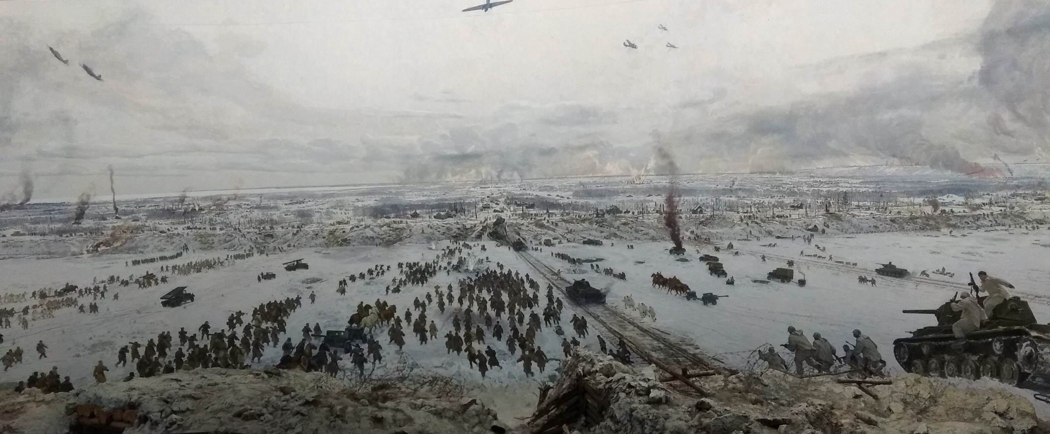
Опера́ция «И́скра» (нем. Zweite Ladoga-Schlacht — Вторая битва у Ладожского озера) — наступательная операция советских войск во время Великой Отечественной войны, проведённая с 12 по 30 января 1943 года силами Ленинградского и Волховского фронтов при содействии части сил Балтийского флота, Ладожской военной флотилии и авиации дальнего действия с целью прорыва блокады Ленинграда.

Slide 3
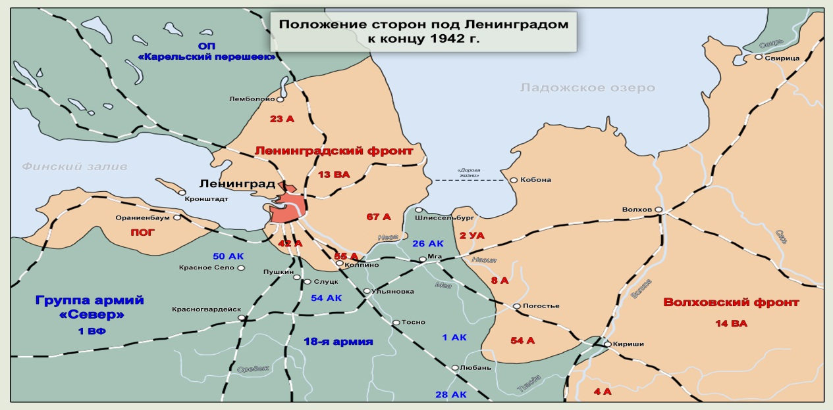
Обстановка на фронте перед началом операции
К концу 1942 года обстановка под Ленинградом продолжала оставаться сложной: войска Ленинградского фронта и Балтийский флот были изолированы, сухопутной связи между городом и «Большой Землёй» не было. В течение 1942 года Красная Армия дважды предпринимала попытки деблокировать город. Однако и Любанская, и Синявинская наступательные операции не увенчались успехом. Район между южным побережьем Ладожского озера и посёлком Мга (так называемый «шлиссельбургско-синявинский выступ»), где расстояние между Ленинградским и Волховским фронтами было наикратчайшим (12—16 км), был по-прежнему занят частями немецкой 18-й армии.

Slide 4
План проведения операции
Ставка Верховного Главнокомандования Директива от 8 декабря 1942 года № 170703 командующим войсками Волховского и Ленинградского фронтов о задачах по прорыву блокады Ленинграда и подготовке Мгинской операции 8 декабря 1942 г. 22 ч 45 мин
Совместными усилиями Волховского и Ленинградского фронтов разгромить группировку противника в районе Липка, Гайтолово, Московская Дубровка, Шлиссельбург и, таким образом, разбить осаду гор. Ленинград, к исходу января 1943 г. операцию закончить.
Закрепившись прочной обороной на линии р. Мойка, пос. Михайловский, Тортолово, обеспечить коммуникации Ленинградского фронта, после чего войскам дать 10-дневный отдых.
В первой половине февраля месяца 1943 года подготовить и провести операцию по разгрому противника в районе Мги и очищению Кировской жел. дороги с выходом на линию Вороново, Сиголово, Войтолово, Воскресенское.
По окончании Мгинской операции войска перевести на зимние квартиры.
Настоящий приказ довести до командиров полков включительно.
Получение подтвердить. Исполнение донести.
Ставка Верховного Главнокомандования И. СТАЛИН, Г. ЖУКОВ

Slide 5
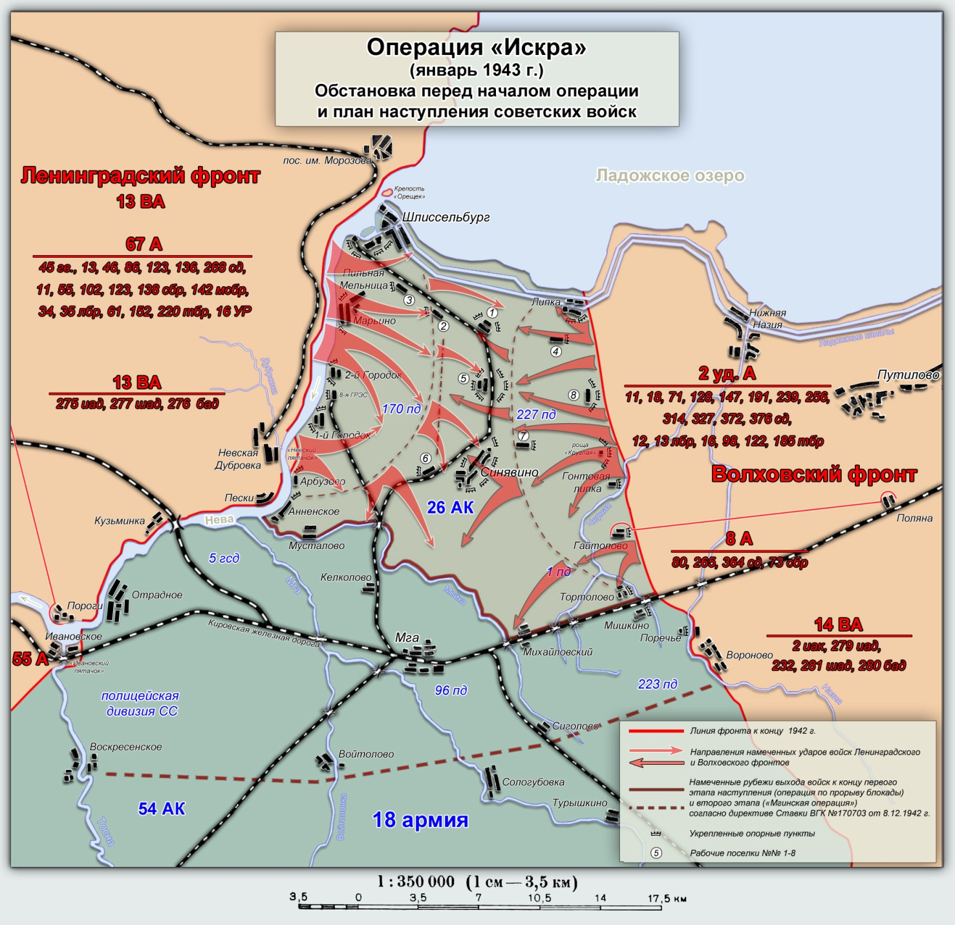

Slide 6
Силы и состав сторон
СССР
Ленинградский фронт — командующий: генерал-лейтенант (с 15 января 1943 года — генерал-полковник) Л. А. Говоров
67-я армия — командующий: генерал-лейтенант М. П. Духанов, с 24 января по конец февраля — генерал-майор А. И. Черепанов, затем снова М. П. Духанов.
55-я армия — командующий: генерал-лейтенант В. П. Свиридов
13-я воздушная армия — командующий: генерал-полковник авиации С. Д. Рыбальченко
Волховский фронт — командующий: генерал армии К. А. Мерецков, заместитель ком. генерал-лейтенант И. И. Федюнинский
2-я ударная армия — командующий: генерал-лейтенант В. З. Романовский
54-я армия — командующий: генерал-лейтенант А. В. Сухомлин
8-я армия — командующий: генерал-лейтенант Ф. Н. Стариков
14-я воздушная армия — командующий: генерал-лейтенант авиации И. П. Журавлёв
Представители Ставки ВГК для координации действий Ленинградского и Волховского фронтов: маршалы Г. К. Жуков и К. Е. Ворошилов.
Г. К. Жуков координировал действия войск Волховского фронта, а К. Е. Ворошилов — Ленинградского фронта^{[7]}.
Также наступление поддерживала артиллерия кораблей Балтийского флота и Ладожской военной флотилии.

Slide 7
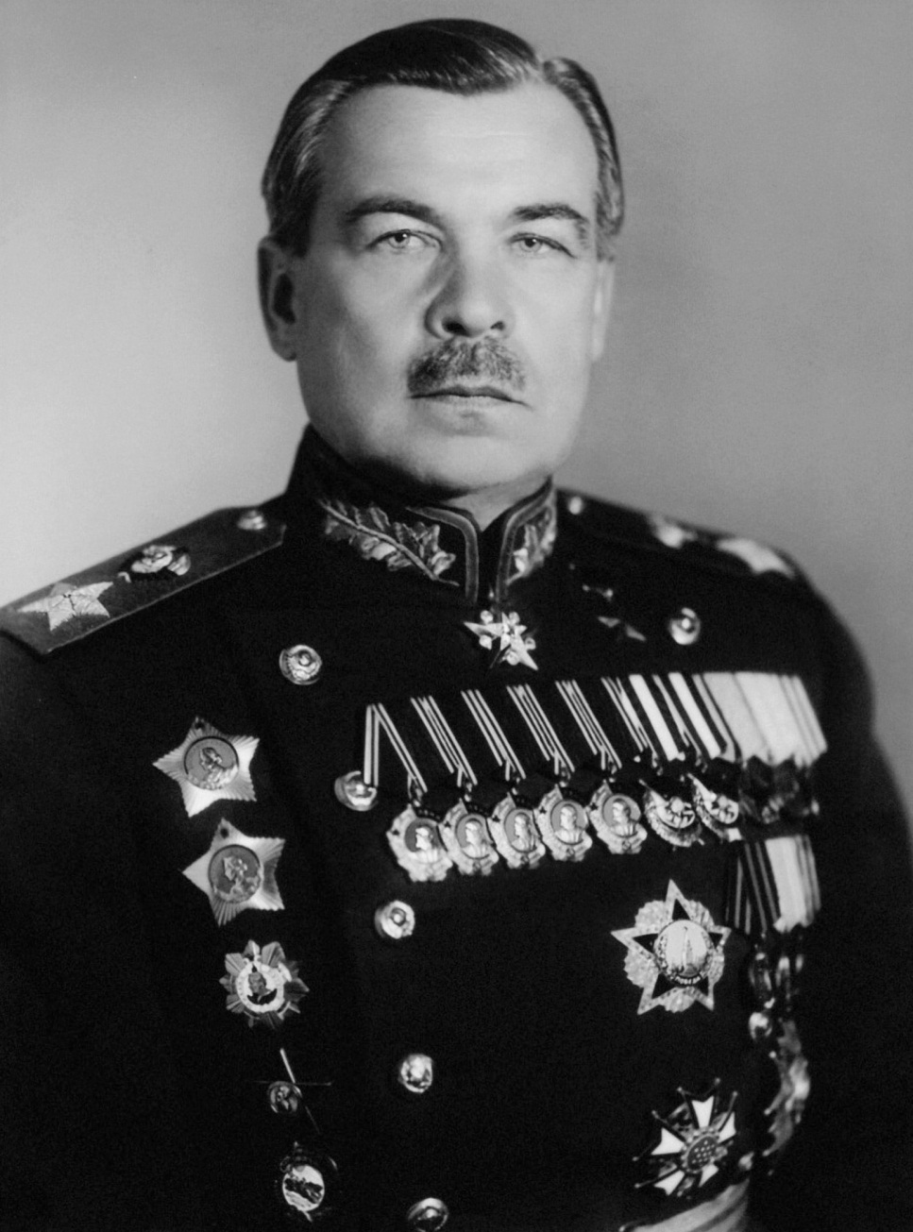
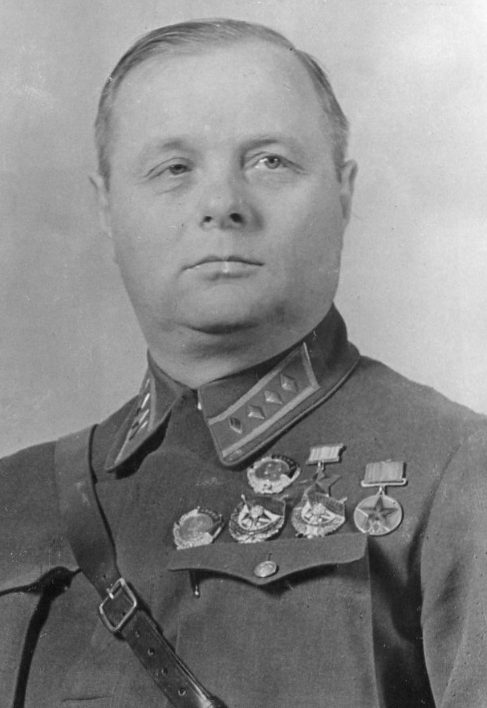
Леонид Александрович Говоров
Кирилл Афанасьевич Мерецков

Slide 8
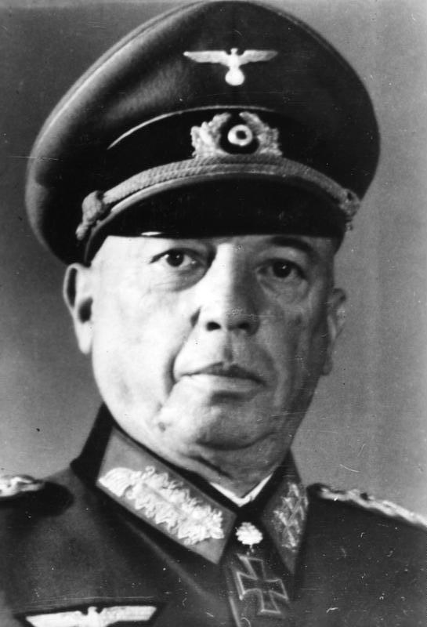
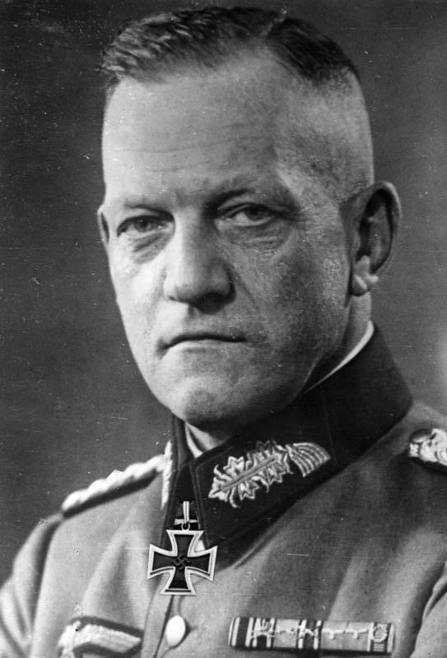
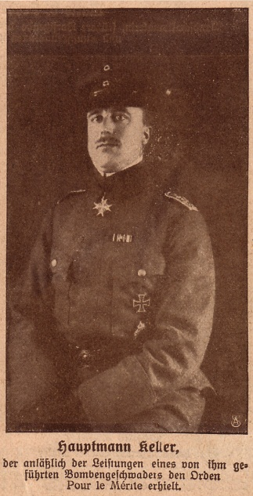
Германия
группа армий «Север» — командующий: генерал-фельдмаршал Георг фон Кюхлер
18-я армия — командующий: генерал кавалерии Георг Линдеман
1-й воздушный флот — командующий: генерал-полковник авиации Альфред Келлер
Георг фон Кюхлер
Георг Лидеман
Альфред Келлер

Slide 9
Подготовка операции
На подготовку операции отвели почти месяц, за который в войсках развернули всестороннюю подготовку к предстоящему наступлению.
Особое внимание уделили организации взаимодействия между ударными группировками. Для чего командование и штабы двух фронтов согласовали свои планы, установили линии разграничения и отработали взаимодействия, проведя ряд военных игр на основе реальной обстановки. Решили, что если войска одного из фронтов не сумеют дойти до намеченной для них линии, то войска другого не приостанавливают продвижения, а продолжают двигаться навстречу.
Поскольку советские войска не имели опыта преодоления эшелонированной обороны противника, особое место в подготовке заняло обучение соединений наступательным действиям в лесисто-болотистой местности и штурму укреплённых позиций противника. Для чего в тылу создали учебные поля и специальные городки. Командующий Ленинградским фронтом Л. А. Говоров поочерёдно выводил с передовой во второй эшелон подразделения и части с целью проведения тренировок по наступательной тематике. Кроме того, войска 67-й армии отрабатывали в городской черте форсирование Невы по льду и наведение переправ для тяжёлой артиллерии и танков.

Slide 10
Численность и задачи ударных группировок советских войск
Для наступления сформировали ударные группировки Ленинградского и Волховского фронтов, которые значительно усилили артиллерийскими, танковыми и инженерными соединениями, в том числе и из резерва Ставки ВГК. Ленинградский фронт получил одну стрелковую дивизию, 4 стрелковые бригады, а также зенитно-артиллерийскую дивизию, а Волховский фронт — 5 стрелковых дивизий, 3 стрелковые и лыжные бригады и одну инженерно-сапёрную бригаду.
Всего ударные группировки двух фронтов насчитывали 302 800 солдат и офицеров, около 4900 орудий и миномётов (калибром 76-мм и выше), более 600 танков и 809 самолётов.
Советские войска обладали более чем пятикратным превосходством над противником в силах и средствах и были хорошо обеспечены в материальном отношении для ведения длительных боевых действий.

Slide 11
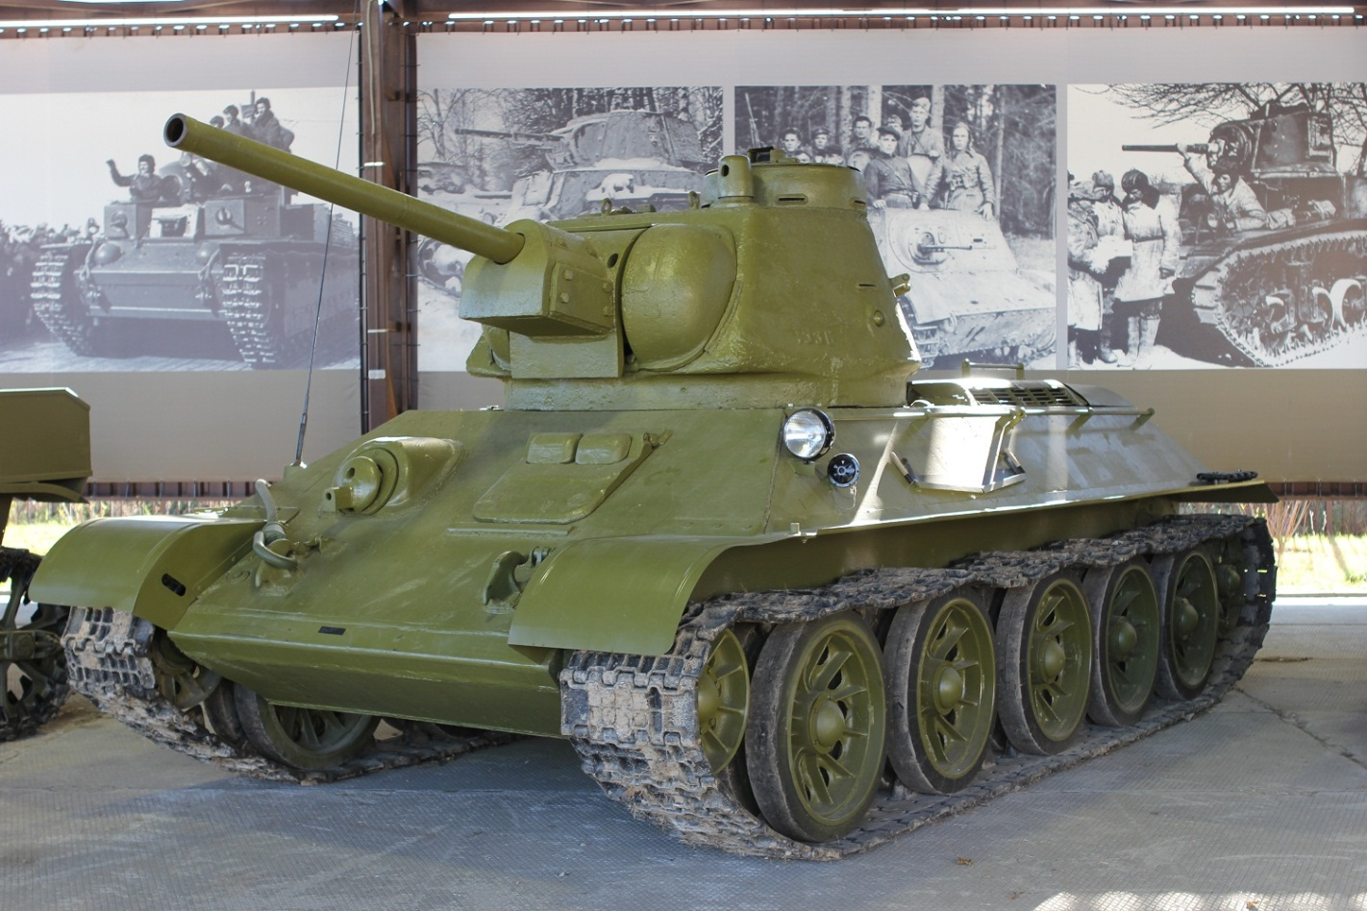
Т-34-76. Первое применение этого танка приходится на время «Искры»

Slide 12
Ленинградский фронт
Основой ударной группировки Ленинградского фронта являлась 67-я армия, построенная перед наступлением в два эшелона (4 стрелковых дивизии в первом эшелоне и 2 во втором). Для проведения операции каждая дивизия была усилена танковым батальоном, 4-5 артиллерийскими и миномётными полками, истребительно-противотанковым артиллерийским полком и 1—2 инженерными батальонами.
Поддержку наступления осуществляли артиллерия армии, фронта и Балтийского флота — всего около 1870 орудий и миномётов и 13-я воздушная армия силами 414 самолётов.
Соединениям 67-й армии предстояло форсировать Неву на 12-километровом участке между «Невским пятачком» и Шлиссельбургом, прорвать оборону противника и, нанося главный удар в направлении на Синявино, овладеть Арбузовом, Рабочими посёлками № 6 и № 1, Синявино и Шлиссельбургом. А после соединения с войсками Волховского фронта — развивать наступление на юго-восток и достичь рубежа на реке Мойке.

Slide 13
Волховский фронт
Ударную группировку Волховского фронта составили 2-я ударная армия (6 стрелковых дивизий в первом эшелоне, 4 во втором и 2 в резерве), часть сил 8-й армии (2 стрелковые дивизии и бригада морской пехоты). Силы усиления для каждой дивизии были выделены примерно такие же, как на Ленинградском фронте.
На левом фланге наступления действовала часть сил 8-й армии: 80-я, 364-я стрелковые дивизии, 73-я бригада морской пехоты.
Поддержку наступления осуществляли артиллерия фронта и двух армий силами около 2885 орудий и миномётов и 14-я воздушная армия силами 395 самолётов.
Соединениям 2-й ударной армии предстояло прорвать оборону противника на 12-километровом участке фронта Липки — Гайтолово, овладеть узлами сопротивления Липка, Рабочий посёлок № 8, роща «Круглая» и Гайтолово, а затем, продвигаясь в западном направлении и в сторону Синявино, овладеть Рабочими посёлками № 1, 5, 7 и Синявино. После соединения с войсками Ленинградского фронта на линии Рабочий посёлок № 2 — Рабочий посёлок № 6 развивать наступление в направлении на юг. Соединения 8-й армии должны были прорвать оборону противника на участке Гайтолово — Мишкино и наступать в направлении Тортолово — Михайловский.

Slide 14
Силы Германии
Оборону шлиссельбургско-синявинского выступа осуществляли основные силы 26-го и часть дивизий 54-го армейских корпусов 18-й армии.
В полосе наступления 67-й армии оборону держали 328-й полк 227-й пехотной дивизии, 170-я пехотная дивизия в полном составе и 100-й полк 5-й горнострелковой дивизии. На первой линии главными узлами обороны являлись сооружения 8-й ГРЭС, 1-го и 2-го Городков и дома города Шлиссельбурга. Второй рубеж обороны проходил через рабочие посёлки № 1 и № 5, станции Подгорная, Синявино, рабочий посёлок № 6, посёлок Михайловский.
В полосе наступления 2-й ударной армии и правого крыла 8-й армии оборону держали 227-я пехотная дивизия (без одного полка), 1-я пехотная дивизия, 374-й полк 207-й охранной дивизии и 344-й полк 223-й пехотной дивизии. Главными узлами сопротивления были Липка, Рабочий посёлок № 8, роща «Круглая», деревни Гайтолово и Тортолово[.
Численность 26-го армейского корпуса (командующий — генерал пехоты Эрнст фон Лейзер) составляла примерно 60 000 солдат и офицеров (1-я, 170-я, 223-я, 227-я пехотные дивизии)[. В резерве в районе Мги находились 96-я пехотная дивизия, основные силы 5-й горнострелковой дивизии, а также 502-й тяжёлый танковый батальон. На 30 октября в батальоне насчитывалось 9 танков Pz.Kpfw.VI «Тигр» и 18 PzKpfw III. Только в феврале 1943 года батальон получил ещё 6 тяжёлых танков.
Таким образом, оборону шлиссельбургско-синявинского выступа осуществляли примерно 6 расчётных дивизий при поддержке 700 орудий и миномётов^{[23]}, а также 27 танков.
Авиационную поддержку 18-й армии и всей Группы армий «Север» осуществлял 1-й воздушный флот. У противника только под Ленинградом было 250 самолётов, а в распоряжении всей Группы армий «Север» насчитывалось около 450 боевых машин^{[24]}.

Slide 15
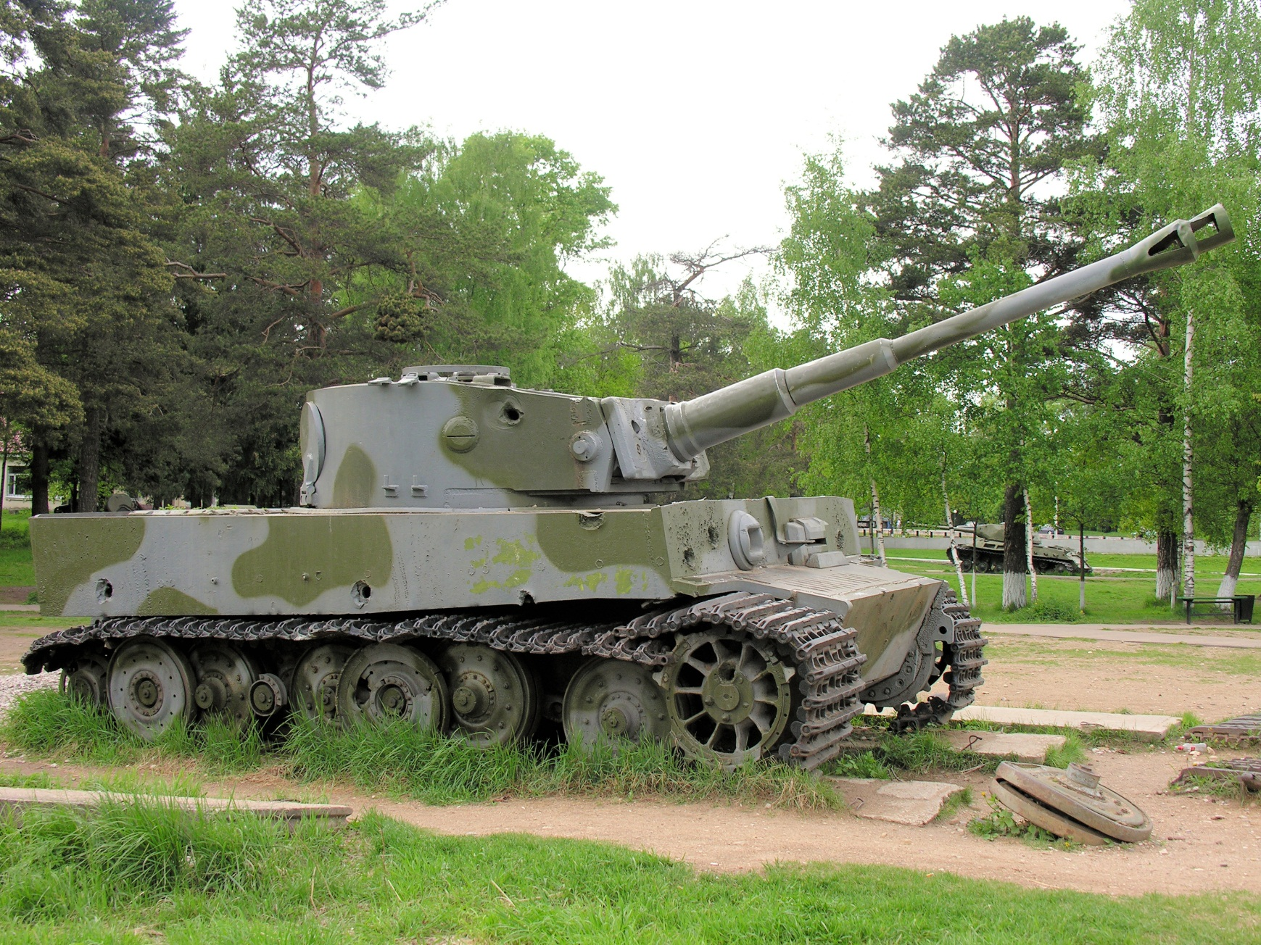
Pz.Kpfw.VI «Тигр». В ходе операции «Искра», этот тяжёлый танк впервые был захвачен красной армией

Slide 16
Ход боевых действий операции «Искра»
Ночью 12 января советские бомбардировщики нанесли массированный удар по позициям противника в полосе прорыва, а также по аэродромам и железнодорожным узлам в тылу.
В 9:30 утра одновременно артиллерия обоих фронтов начала артподготовку, которая продолжалась в полосе наступления 67-й армии 2 часа 20 минут, и 1 час 45 минут на участке наступления 2-й ударной армии.
В 11:50 под прикрытием «огненного вала» и пулемётного огня 16-го укрепрайона 4 дивизии первого эшелона 67-й армии начали форсирование Невы.
В первый день успех был достигнут на центральном участке благодаря артподготовке 38-го гвардейского миномётного полка.
К концу дня, сломив сопротивление 170-й пехотной дивизии противника, советские войска сумели захватить на левом берегу Невы плацдарм шириной около 6 километров и глубиной до 3 километров
Уже в первый день советского наступления немецкое командование было вынуждено усилить свою оборону, введя в бой части 96-й пехотной и 5-й горнострелковой дивизий, а затем два полка 61-й пехотной дивизии («группа генерал-майора В. Хюнера»).

Slide 17
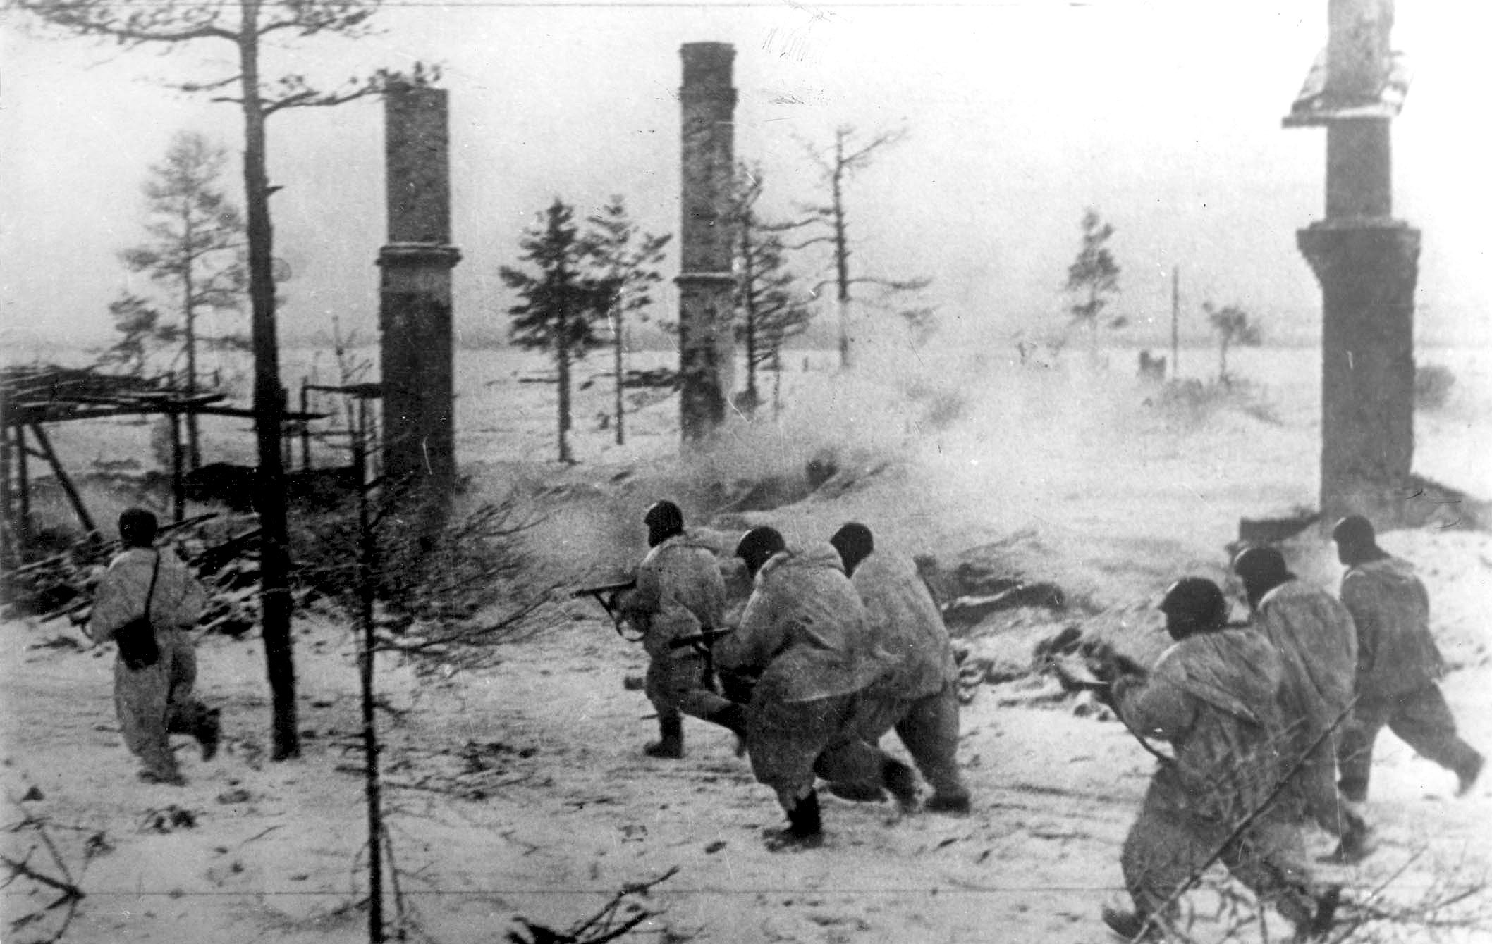

Slide 18
13—17 января бои приняли затяжной и ожесточённый характер. Противник оказывал упорное сопротивление, опираясь на многочисленные узлы обороны. Для окончательного перелома в ходе сражения советское командование уже со второго дня операции начало вводить в бой вторые эшелоны армий.
В полосе наступления 67-й армии решающие значение имело продвижение в направлении Рабочего посёлка № 5 136-й стрелковой дивизии, которой были приданы основные силы 61-й танковой бригады
13 января была введена в бой 123-я стрелковая бригада в направлении Рабочего посёлка № 3, который через несколько дней был ею захвачен.
14 января в руки советских солдат попал новейший Panzer «Тигр»
На правом фланге 67-й армии наступление 45-й гвардейской дивизии в последующие дни успеха не имело, даже несмотря на ввод в бой резервов.
В центре наступления 2-й ударной армии 15 января 372-я дивизия взяла Рабочие посёлки № 8 и № 4, а 17 января вышла к Рабочему посёлку № 1.
К этому моменту 18-я стрелковая дивизия и 98-я танковая бригада уже несколько дней вели ожесточённый бой на подступах к Рабочему посёлку № 5.

Slide 19
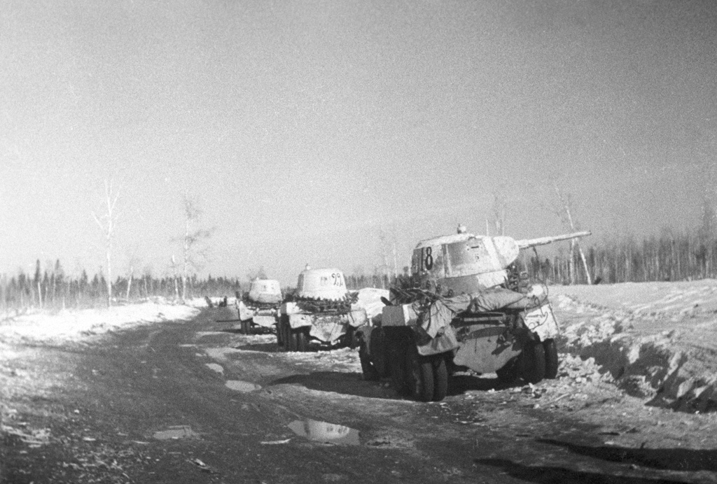

Slide 20
Прорыв блокады
К 18 января войска Ленинградского и Волховского фронтов разделяли всего несколько километров. Немецкое командование, понимая серьёзность ситуации, разрешило оставшимся в окружении частям в районах Шлиссельбурга и Липки пробиваться на юг к Синявину, для чего «группа Хюнера» должна была удерживать Рабочие посёлки № 1 и № 5 до последней возможности.
18 января 1943, в 9:30 I отдельный стрелковый батальон 123-й отдельной стрелковой бригады 67-й армии Ленинградского фронта во главе с заместителем командира по политической части майором Мелконяном, старшим лейтенантом Калуговым, сержантом Анисимовым встретились с частями 372-й дивизии 2-й ударной армии Волховского фронта во главе с майором Мельниковым и командиром 440 разведроты старшим лейтенантом Ишимовым на восточной окраине Рабочего посёлка № 1
Чуть позже в этот же день соединения 86-й стрелковой дивизии и батальон бронеавтомобилей 61-й танковой бригады полностью очистили от противника Шлиссельбург, а в конце дня передовые части 34-й лыжной бригады установили связь с 128-й стрелковой дивизией и 12-й лыжной бригадой 2-й ударной армии, которые, наконец, взяли Липки.
Таким образом, 18 января 1943 года блокада Ленинграда была прорвана.

Slide 21
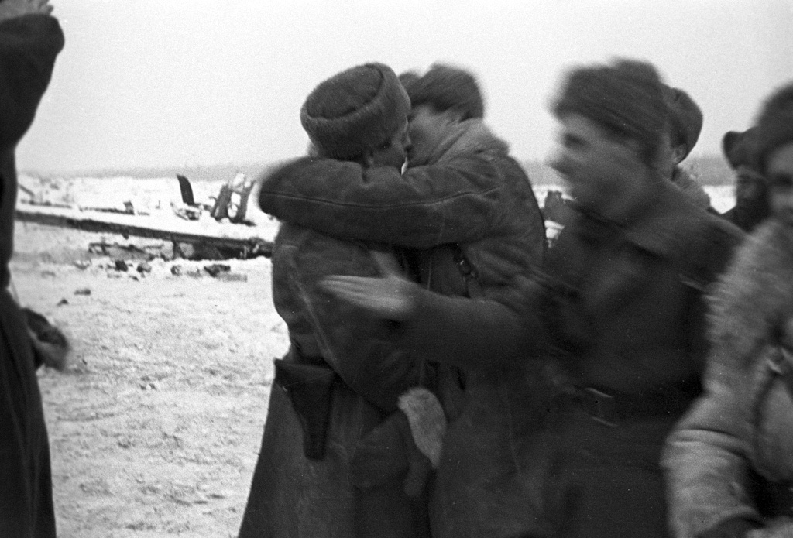

Slide 22
На прорыве блокады операция не закончилась. Предпринималось несколько попыток наступления объединённых фронтов с целью отбросить фашистов от Ленинграда, однако большого успеха они не принесли. В ходе боёв 20-30 января был взят рабочий посёлок №6, произведена первая попытка взятия Синявинских высот.
В результате февральско-апрельских боёв, фронт сдвинулся на 20км от Ленинграда, однако уничтожить мгинско-синявинскую группировку противника так и не удалось.
Полностью блокада будет снята в ходе Новгородско-Ленинградской операции в 1944 году.
Прорыв блокады полностью сорвал планы Рейха на соединение с Финляндскими силами, штурм Ленинграда и возможность перехвата инциативы на всём Северо-Западном направлении.

Slide 23
Потери
СССР
Общие потери советских войск в ходе операции «Искра» (12—30 января) составили 115 082 (33 940 — безвозвратно), при этом Ленинградский фронт потерял 41 264 человека (12 320 — безвозвратно), а Волховский — 73818 человек (21 620 — безвозвратно). Кроме того, советские войска за этот период потеряли 41 танк, 417 орудий и миномётов и 41 самолёт.
Германия
Потери 18-й армии в январе-марте 1943 года составили 73 309 убитыми, ранеными и пропавшими без вести (из них 19611 человек — безвозвратно),
потери немецких войск в технике только за первую часть операции «Искра» составили 650 орудий (400 из них были захвачены), 300 миномётов, 500 пулемётов, не менее 100 самолётов.

